Slide 1
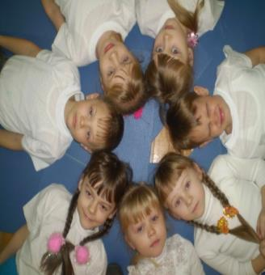
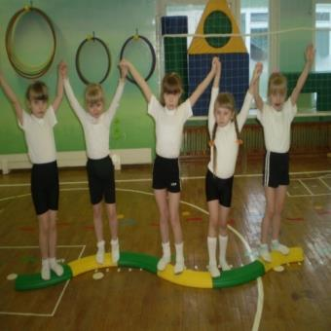
Муниципальное бюджетное дошкольное
образовательное учреждение - детский сад
№463 г. Екатеринбурга
Мастер класс
Для педагогов
«ИГРЫ НАРОДОВ УРАЛА»
по приобщению дошкольников к истокам национальной культуры Урала
с помощью народных игр.
инструктор
по физическому
воспитанию
Озерова Н. В.

Slide 2
«Давайте детям больше и больше содержания общего, человеческого, мирового, но преимущественно старайтесь знакомить их с этим через родные и национальные явления». В. Белинский

Slide 3
Актуальность:
Долгое время основными национальностями, населяющими Урал были: русские, украинцы, татары, башкиры, казахи. В последнее время наблюдается интенсивное взаимопроникновение национальных культур, что связано с территориальным перемещением людей, экономической и политической обстановкой в стране. Не обошли эти перемены и наш детский сад. На данный момент он является поистине многонациональным. Возросло количество детей, воспитывающихся в семьях со смешанными браками. В связи с этим на педагогов возлагаются огромные задачи по интернациональному воспитанию.

Slide 4
Цель проведения мастер класса:
Расширить представления педагогов о народной игре, как традиционном средстве педагогики.

Slide 5
Задачи мастер класса:
Дать определение понятию «Народная игра»
Познакомить с основными принципами использования народных игр.
Рассмотреть классификацию народных игр.
Практическое занятие по проведению народной игры .

Slide 6
Игра – как ведущий вид деятельности ребенка
Игра — вид осмысленной непродуктивной деятельности, где мотив лежит не в результате её, а в самом процессе.
Виды игр:
- предметно-манипулятивные;
- сюжетно-ролевые;
- строительно-творческие;
- театрализованные;
- подвижные;
- дидактические.

Slide 7
Народная игра
«Народные игры » – этим термином обозначают как собственно игры, так и различные забавы, увеселения, зрелища, народные виды спорта, которые, имея игровую основу, включают в себя элементы театра, цирка, танцевального, музыкального, поэтического и изобразительного искусства.

Slide 8
предметно – манипулятивные;
сюжетно-ролевые
строительно-творческие;
театрализованные
Народная
игра
дидактические
подвижные

Slide 9
Народные подвижные игры Являются традиционным средством педагогики. Испокон веков в них ярко отражался образ жизни людей, их быт, труд, национальные устои, представления о чести, смелости, мужестве, желании обладать силой, ловкостью, выносливостью, быстротой и красотой движений, проявлять смекалку, выдержку, творческую выдумку, находчивость, волю и стремление к победе.

Slide 10
Принципы использования народных игр:
- принцип ориентировки на ведущие идеи народной педагогики;
- принцип разнообразия народных игр;
- календарно-тематический принцип;
- принцип традиционности;
- принцип систематичности и последовательности;
- принцип учета возраста;
- принцип комплексности, то есть связи с другими средствами педагогики.

Slide 11
Классификация народных игр
Чёткой классификации народных игр нет. На основе исследований Капицы О.И., Науменко Г.М. игры условно можно разделить на виды:
подвижные (спортивные) игры;
обрядовые (календарные);
по отношению к природе (природные);
трудовые (бытовые)
с ведущим (водящим);
драматические (с элементами театрализованных действий)

Slide 12
К подвижным (спортивным) играм относятся игры соревновательного характера, включающие в себя бег, прыжки и развивающие силу, ловкость, быстроту, ориентировку в пространстве («Горелки», «Ловишки», «Прятки», «Звонари», «Бубен» и др.)
Обрядовые (календарные) игры, это игры, которые имели связь с народным сельскохозяйственным календарём. К сожалению, многие из них уже давно утрачены. К ним относятся игры: («Кукушечка», «Ручеёк», «Гори, гори ясно», «Солнышко», «Кострома» и др.)
По отношению к природе. Русский народ всегда очень нежно, трепетно относился к природе, прославлял и берёг её. Эти игры не только воспитывают любовь и доброе отношение к окружающему миру, но и имеют познавательное значение: дети знакомятся с окружающей природой.( «У медведя во бору», «Ворон» и др)

Slide 13
Трудовые (бытовые) игры знакомят с историческим наследием народа, с повседневным трудом наших предков. («Горшок», «Каравай», «Я весёлая ткачиха», «Клубочек», «Баба сеяла горох», «Мельница» и др.)
Игры с ведущим (водящим) – игры, где игрок выполняет какое-то действие или ведёт игру. («Звонари», «Отгадай, чей голосок», «Море волнуется», «Сижу на камушке»).
Игры – забавы – это игры, которые веселят, забавляют ребёнка и, в то же время, несут в себе какой – то познавательный и воспитательный элемент. К ним относятся игры «Сорока-сорока», «Ладушки», «Идёт коза рогатая», «По кочкам», «Баба сеяла горох», и др.
Драматические (с элементами театрализованных действий) игры – это игры, которые требуют искусство «артиста», умение на время превратиться в какого - то героя игры и выполнять его действия («Заинька, выходи», «Волк-волчок», «Бабка Ёжка», «Идёт коза по лесу», «Дрёма» и др.)

Slide 14
Изучаем игры:
Башкирские игры:
«Липкие пеньки»
«Палка-кидалка»
«Ласточки и ястребы»
«Юрта»
«Жмурки в кругах»
«Прутик»
«Конное состязание»
«Стрелок»
«Медный пень»
«Скачки»
«Шар на земле»
Татарские игры:
«Хромая курица»
«Татарский хоровод»
«Лисички и курочки»
«Кто дальше бросит»
«Серый волк»
«Стрельба в мишень»
«Спутанные кони»
«Продай горшок»
«Ласточка»
«Татарский плетень»
«Тимербай»
«Кто первый»

Slide 15
Русские игры
«Капуста»
«Муха»
«Кружева»
«Хвосты»
«Лапти»
«Пирог»
«Золотые ворота»
«Плетень»
«Ручеек»
«Дед Мазай»
«Платок»
«Колечко»
«Растяпа»
«Дударь»
«Бабушка Пыхтеиха»
«Бабка Ёжка»
«Дед Мороз»
«Водяной»
«Горелки»
«Лапти»
«Пирог»
«Петушиные бои»
«Бубенцы»
«Заря-зарница»
«Верба-вербочка»
«Солнышко-ведрышко»
«Ручеек»
«Плетень»
«Удочка»

Slide 16
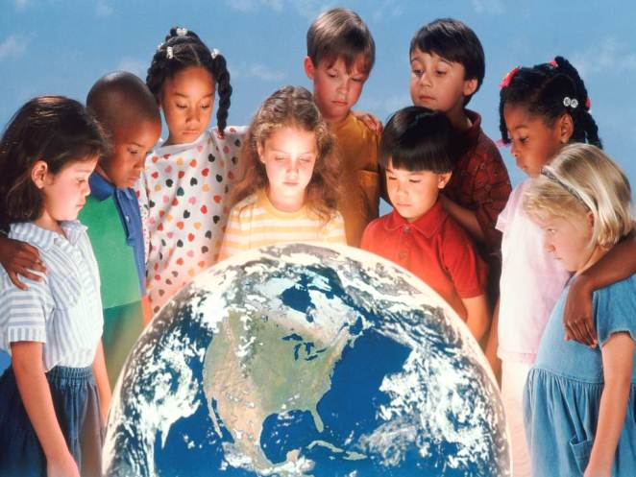
Все люди земли похожи друг на друга: они одинаково смеются, одинаково плачут. В сходстве национальных народных игр мы видим сходство человеческих сознаний. Играя с детьми в игры разных народов, мы будем не только узнавать друг друга в различных образах, но и будем учить детей любить, понимать и принимать друг друга.

Slide 17
Используемые материалы:
«От рождения до школы» под ред.Н.Е.Вераксы,Т.С.Комаровой,М.А.Васильевой.
О.Л.Князева, М.Д.Маханева. Приобщение детей к истокам русской народной культуры: Программа. Учебно-методическое пособие. – СПБ.: Детство-Пресс,2004.
«Наш дом – Южный Урал» Бабунова Е.С.
М.Ф. Литвинова. Русские народные подвижные игры для детей дошкольного и младшего школьного возраста: Практическое пособие. – М.: Айрис-пресс, 2003.
Интернет – ресурсы: http://sociosphera.com/ http://www.moi-detsad.ru/;
http://nsportal.ru/detskiy-sad/raznoe/2013/01/19/russkie-narodnye-igry

Slide 18
Благодарю за внимание!

